Slide 1



Slide 2

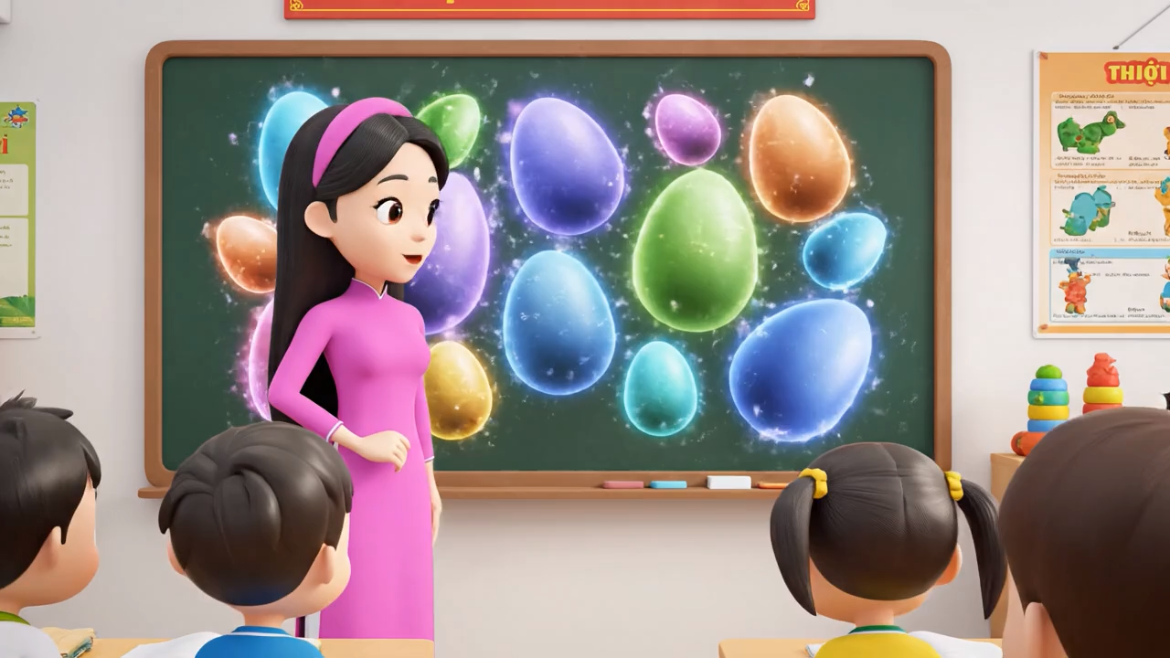

Slide 3







Học tiếp
Xin chào tất cả các bạn!

Slide 4

>, <, =
5 + 3 ..?..7
Đáp án: >
Trở về

Slide 5
>, <, =
4 + 4 ..?..8
Đáp án: =
Trở về

Slide 6
>, <, =
2 + 6 ..?..9
Đáp án: <
Trở về

Slide 7







Notes:
Thiết kế: Hương Thảo – Zalo 0972.115.126

Slide 8

Notes:
Thiết kế: Hương Thảo – Zalo 0972.115.126

Slide 9
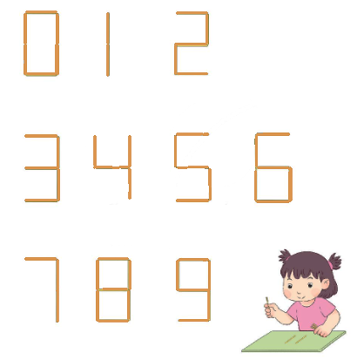
1
Xếp que tính.
a) Em hãy xếp que tính thành các số 0, 1, 2, 3, 4, 5, 6, 7, 8, 9 theo hình dưới đây:
b) Với 5 que tính, em xếp được những số nào trong các số trên?

Slide 10
2
Bạn Mai xếp que tính thành phép tính nhưng bị sai. Em hãy chuyển chỗ 1 que tính để có phép tính đúng (vẫn giữ nguyên dấu cộng hoặc dấu trừ).

Slide 11
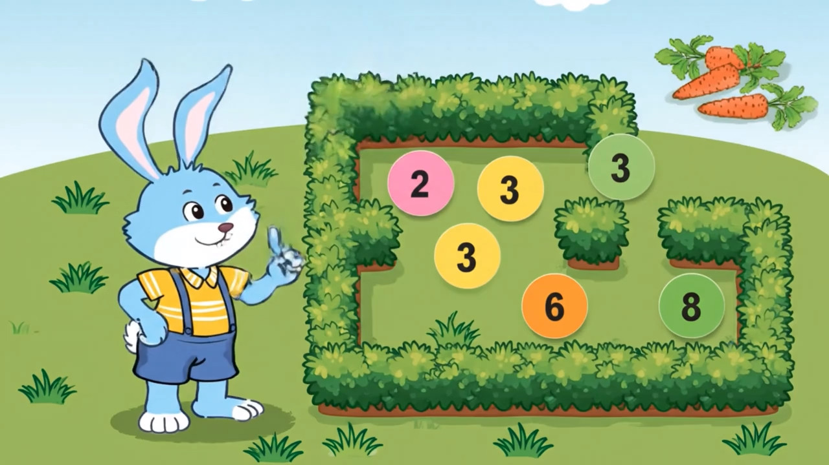

7

Slide 12
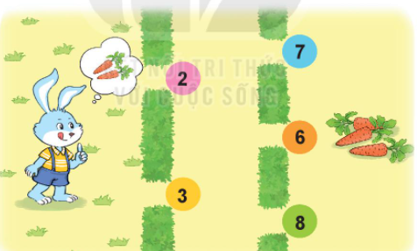
3
Thỏ và cà rốt.
Thỏ lấy được cà rốt nếu đi qua hai cửa sổ có hai số cộng với nhau được 10. Hỏi có mấy cách để thỏ lấy được cà rốt?

Slide 13


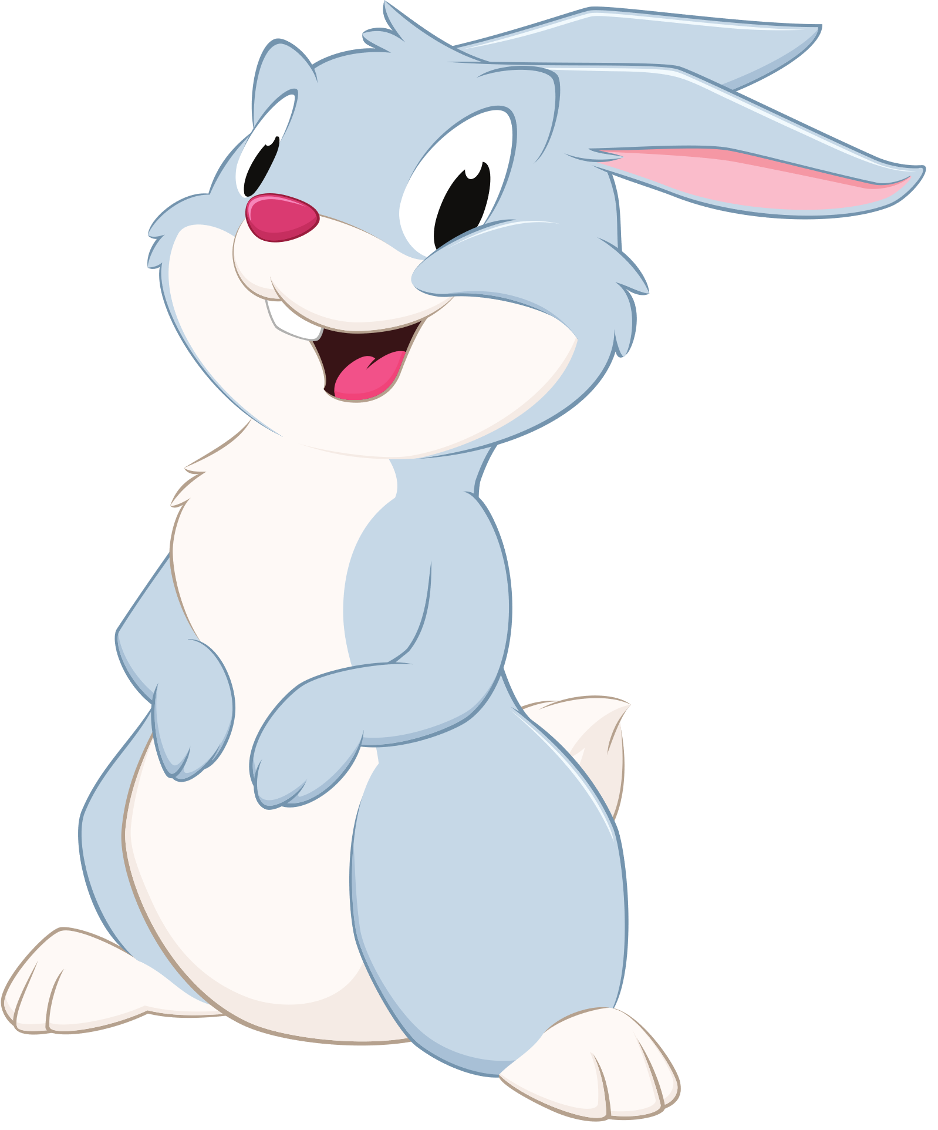
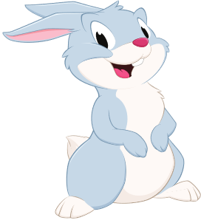
7
2
6
3
8

Slide 14


Slide 15
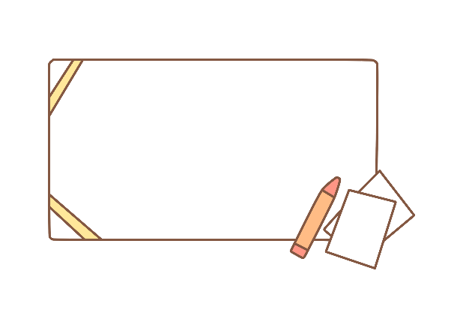



Slide 16





Xem tranh và nêu phép trừ thích hợp
7
-
3
4

Slide 17


Xem tranh và nêu phép cộng thích hợp
5
+
3
8

Slide 18




